Slide 1
PHÒNG GIÁO DỤC VÀ ĐÀO TẠO QUẬN LONG BIÊN
TRƯỜNG TIỂU HỌC GIANG BIÊN
CHÀO CÁC BẠN HỌC SINH LỚP 5
MĨ THUẬT

Slide 2
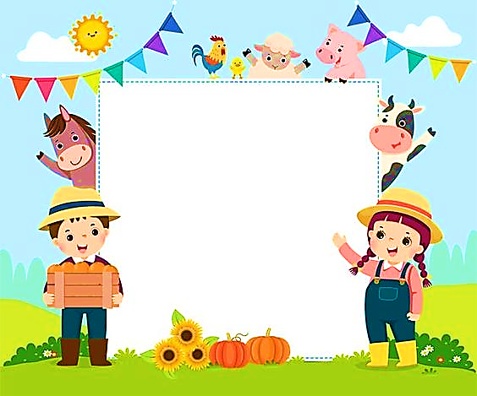
PHÒNG GIÁO DỤC & ĐÀO TẠO QUẬN LONG BIÊN
TRƯỜNG TIỂU HỌC GIANG BIÊN
CHỦ ĐỀ 5: TRƯỜNG EM
TIẾT 3
TRƯỜNG HỌC HẠNH PHÚC

Slide 3
PHÒNG GIÁO DỤC & ĐÀO TẠO QUẬN LONG BIÊN
TRƯỜNG TIỂU HỌC GIANG BIÊN
CHUẨN BỊ ĐỒ DÙNG
- Sách học Mĩ thuật.
- Giấy vẽ, màu.
- Bút chì, tẩy.

Slide 4
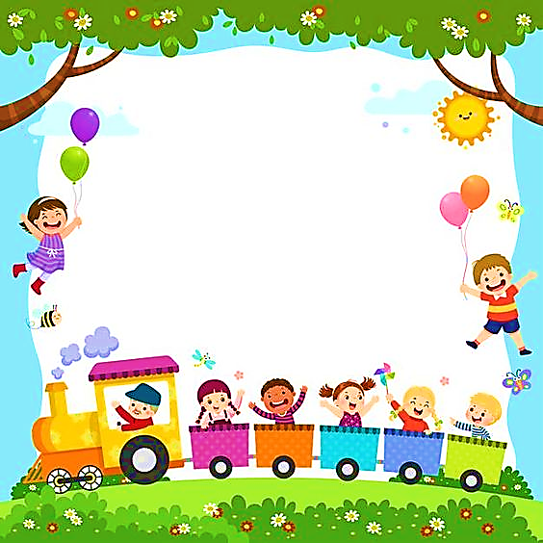
PHÒNG GIÁO DỤC & ĐÀO TẠO QUẬN LONG BIÊN
TRƯỜNG TIỂU HỌC GIANG BIÊN
YÊU CẦU CẦN ĐẠT
- Khai thác được những hình ảnh, hoạt động ở trường.
- Biết cách vẽ tranh trường học hạnh phúc.
- Vẽ được tranh trường học hạnh phúc.
- Giới thiệu, nêu nhận xét và nêu được cảm nhận về
sản phẩm của mình, của bạn.

Slide 5
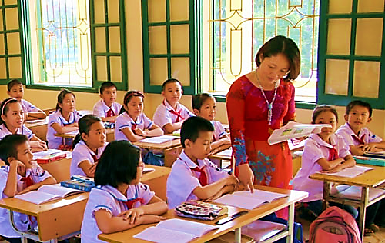
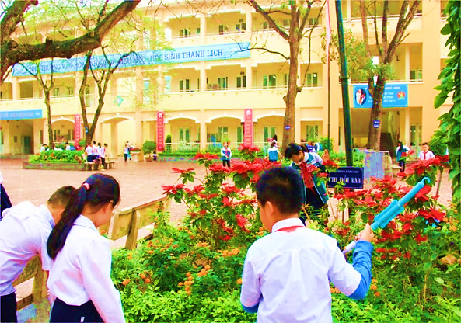
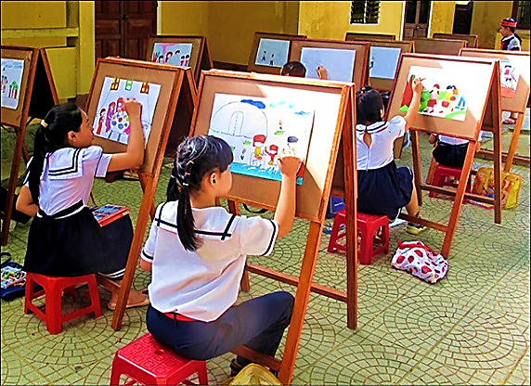
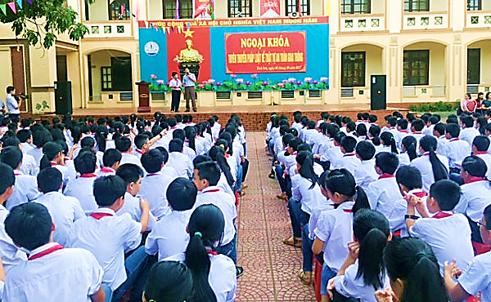
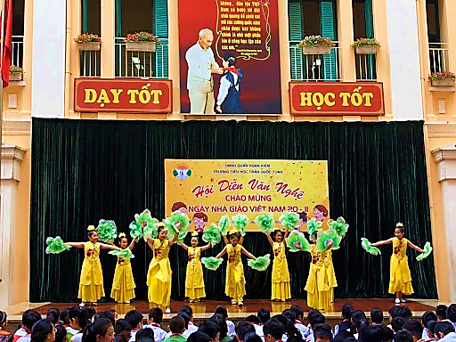
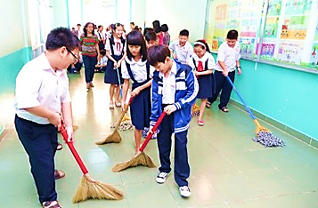
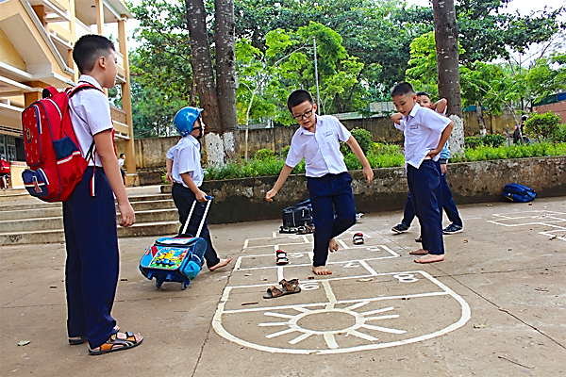
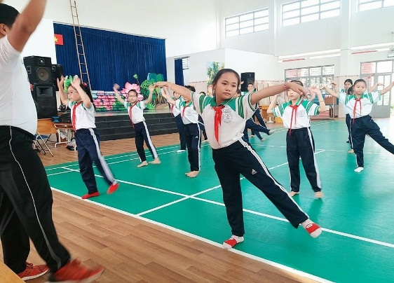
PHÒNG GIÁO DỤC & ĐÀO TẠO QUẬN LONG BIÊN
TRƯỜNG TIỂU HỌC GIANG BIÊN
KHÁM PHÁ
- Có những hình ảnh nào trong các bức ảnh trên?
- Em yêu thích nhất giờ học, hoạt động nào ở trường?

Slide 6
PHÒNG GIÁO DỤC & ĐÀO TẠO QUẬN LONG BIÊN
TRƯỜNG TIỂU HỌC GIANG BIÊN
CÁCH THỰC HIỆN
- Lựa chọn nội dung, các nhân vật,
khung cảnh thể hiện bức tranh.
- Vẽ hình ảnh chính
(Các nhân vật trong tranh).
- Vẽ thêm cảnh vật xung quanh
(Khung cảnh trường, lớp, cây, hoa,…)
- Vẽ màu hoàn thiện bức tranh.

Slide 7
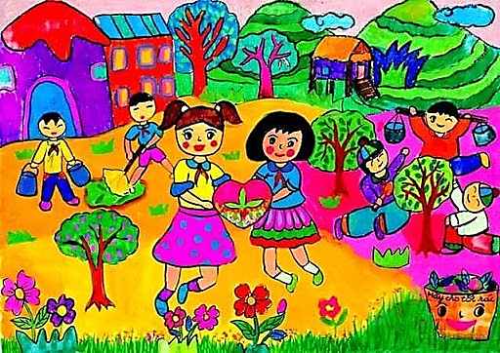
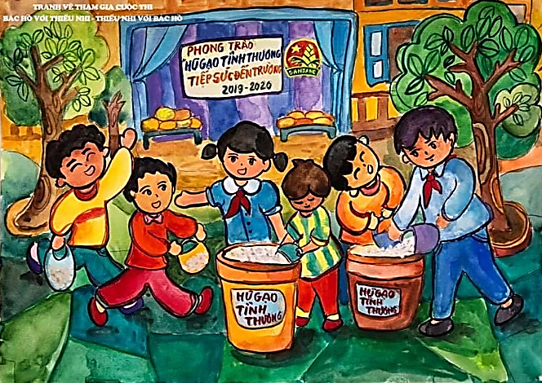
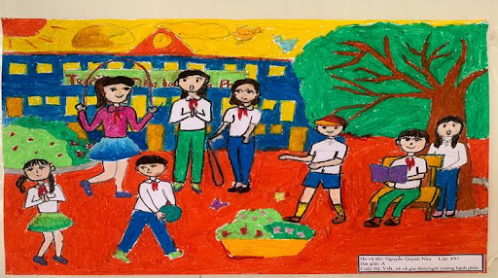
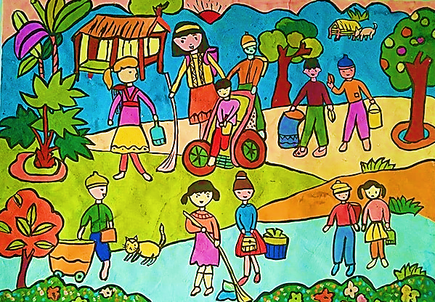
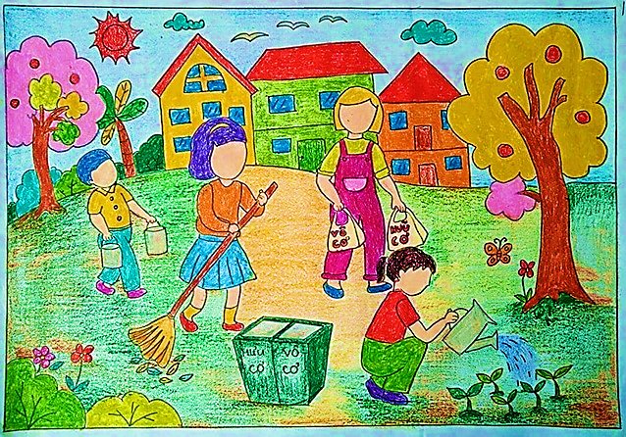
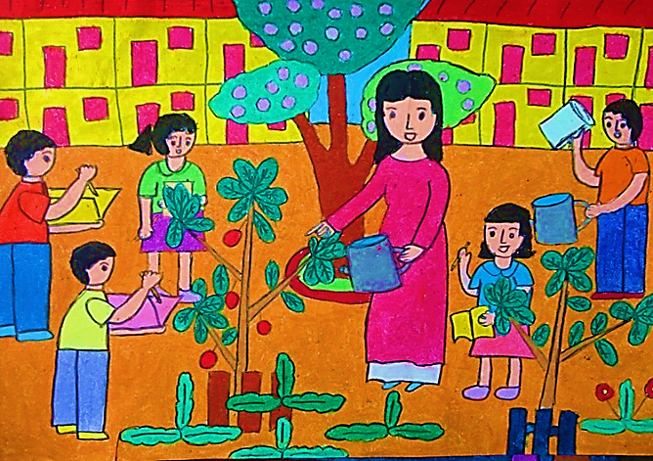
PHÒNG GIÁO DỤC & ĐÀO TẠO QUẬN LONG BIÊN
TRƯỜNG TIỂU HỌC GIANG BIÊN
SẢN PHẨM THAM KHẢO

Slide 8
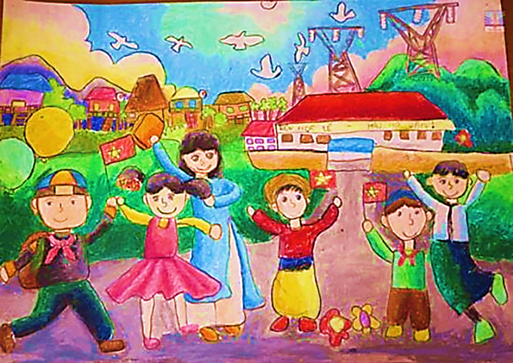
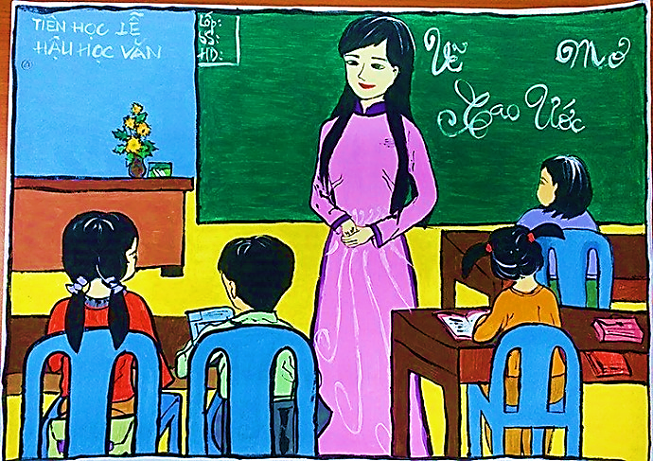
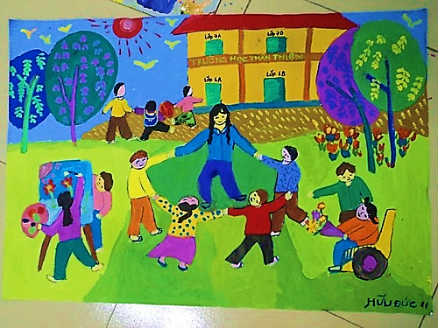
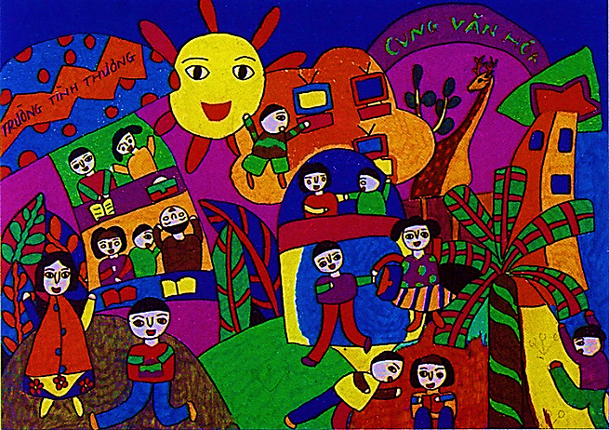
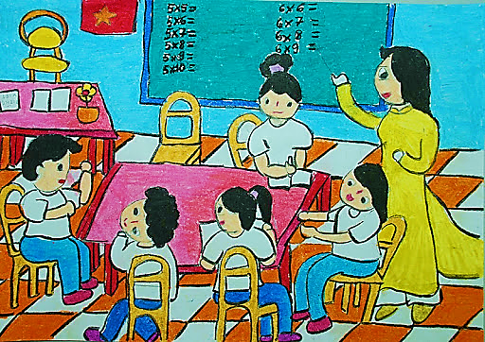
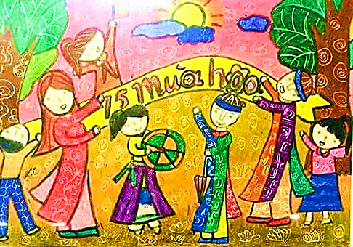
PHÒNG GIÁO DỤC & ĐÀO TẠO QUẬN LONG BIÊN
TRƯỜNG TIỂU HỌC GIANG BIÊN
SẢN PHẨM THAM KHẢO

Slide 9
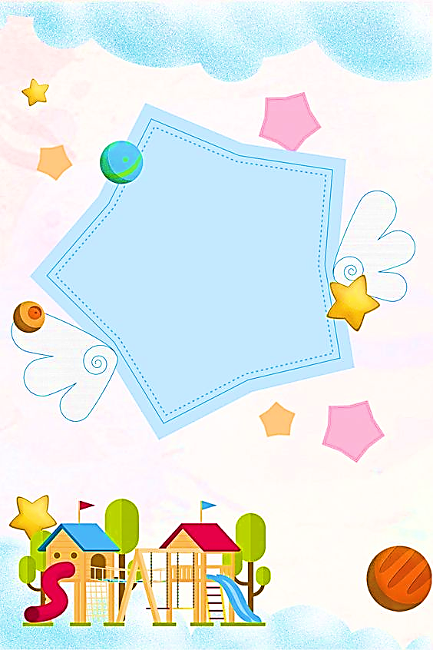
PHÒNG GIÁO DỤC & ĐÀO TẠO QUẬN LONG BIÊN
TRƯỜNG TIỂU HỌC GIANG BIÊN
Thực hành
Con hãy vẽ một bức tranh
trường học hạnh phúc.

Slide 10
PHÒNG GIÁO DỤC & ĐÀO TẠO QUẬN LONG BIÊN
TRƯỜNG TIỂU HỌC GIANG BIÊN
CHÚC CÁC CON
HOÀN THÀNH BÀI TỐT!
Các con nhớ lưu lại sản phẩm cẩn thận nhé!
Khi đi học, các con sẽ mang sản phẩm đến lớp
để trưng bày và chia sẻ cùng các bạn.
Hẹn gặp lại các con trong bài học sau.

Slide 11
Nguyễn Minh Ngọc Trần Ngọc Anh Ngọc Hân Bảo Long Mạnh Dũng Tiến Kha Hải Duyên Nhật Linh Bích Ngọc Trà My Thảo Linh Phương Dung Trương Quỳnh Anh Hải Anh Đào Anh

